Slide 1
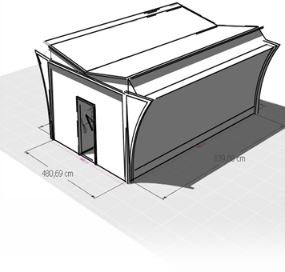
Projet BTS SNIR Consommation électrique – Abris de recharge
Revue 2

Slide 2
Objectifs du projet
Faire un abris éco-conçu pour bicycles à recharges électrique
Notre rôle dans le projet
Gérer l’acheminement des données depuis les compteurs électrique du groupe BTS ELEC, jusqu’à notre site web

Slide 3
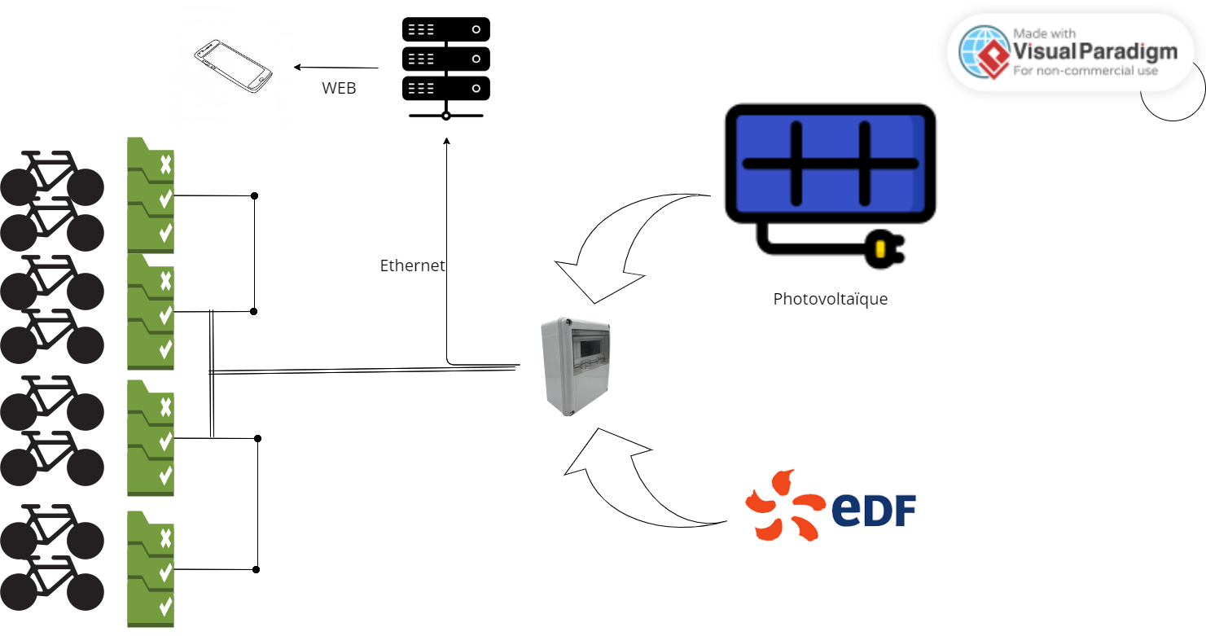
Diagramme synoptique du système

Slide 4
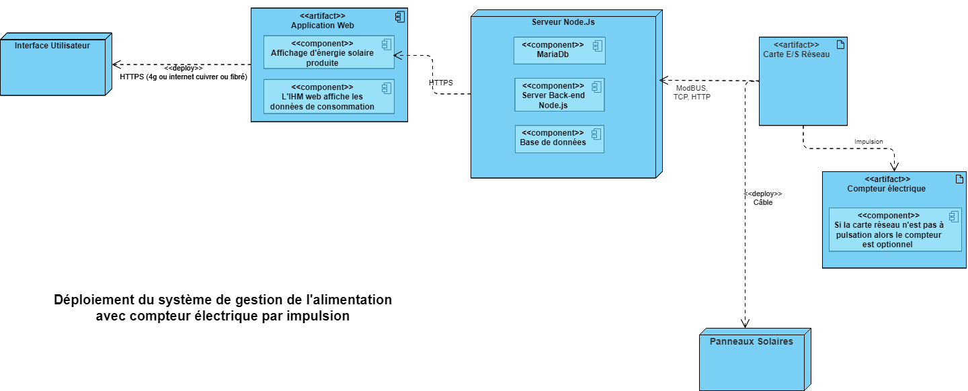

Slide 5
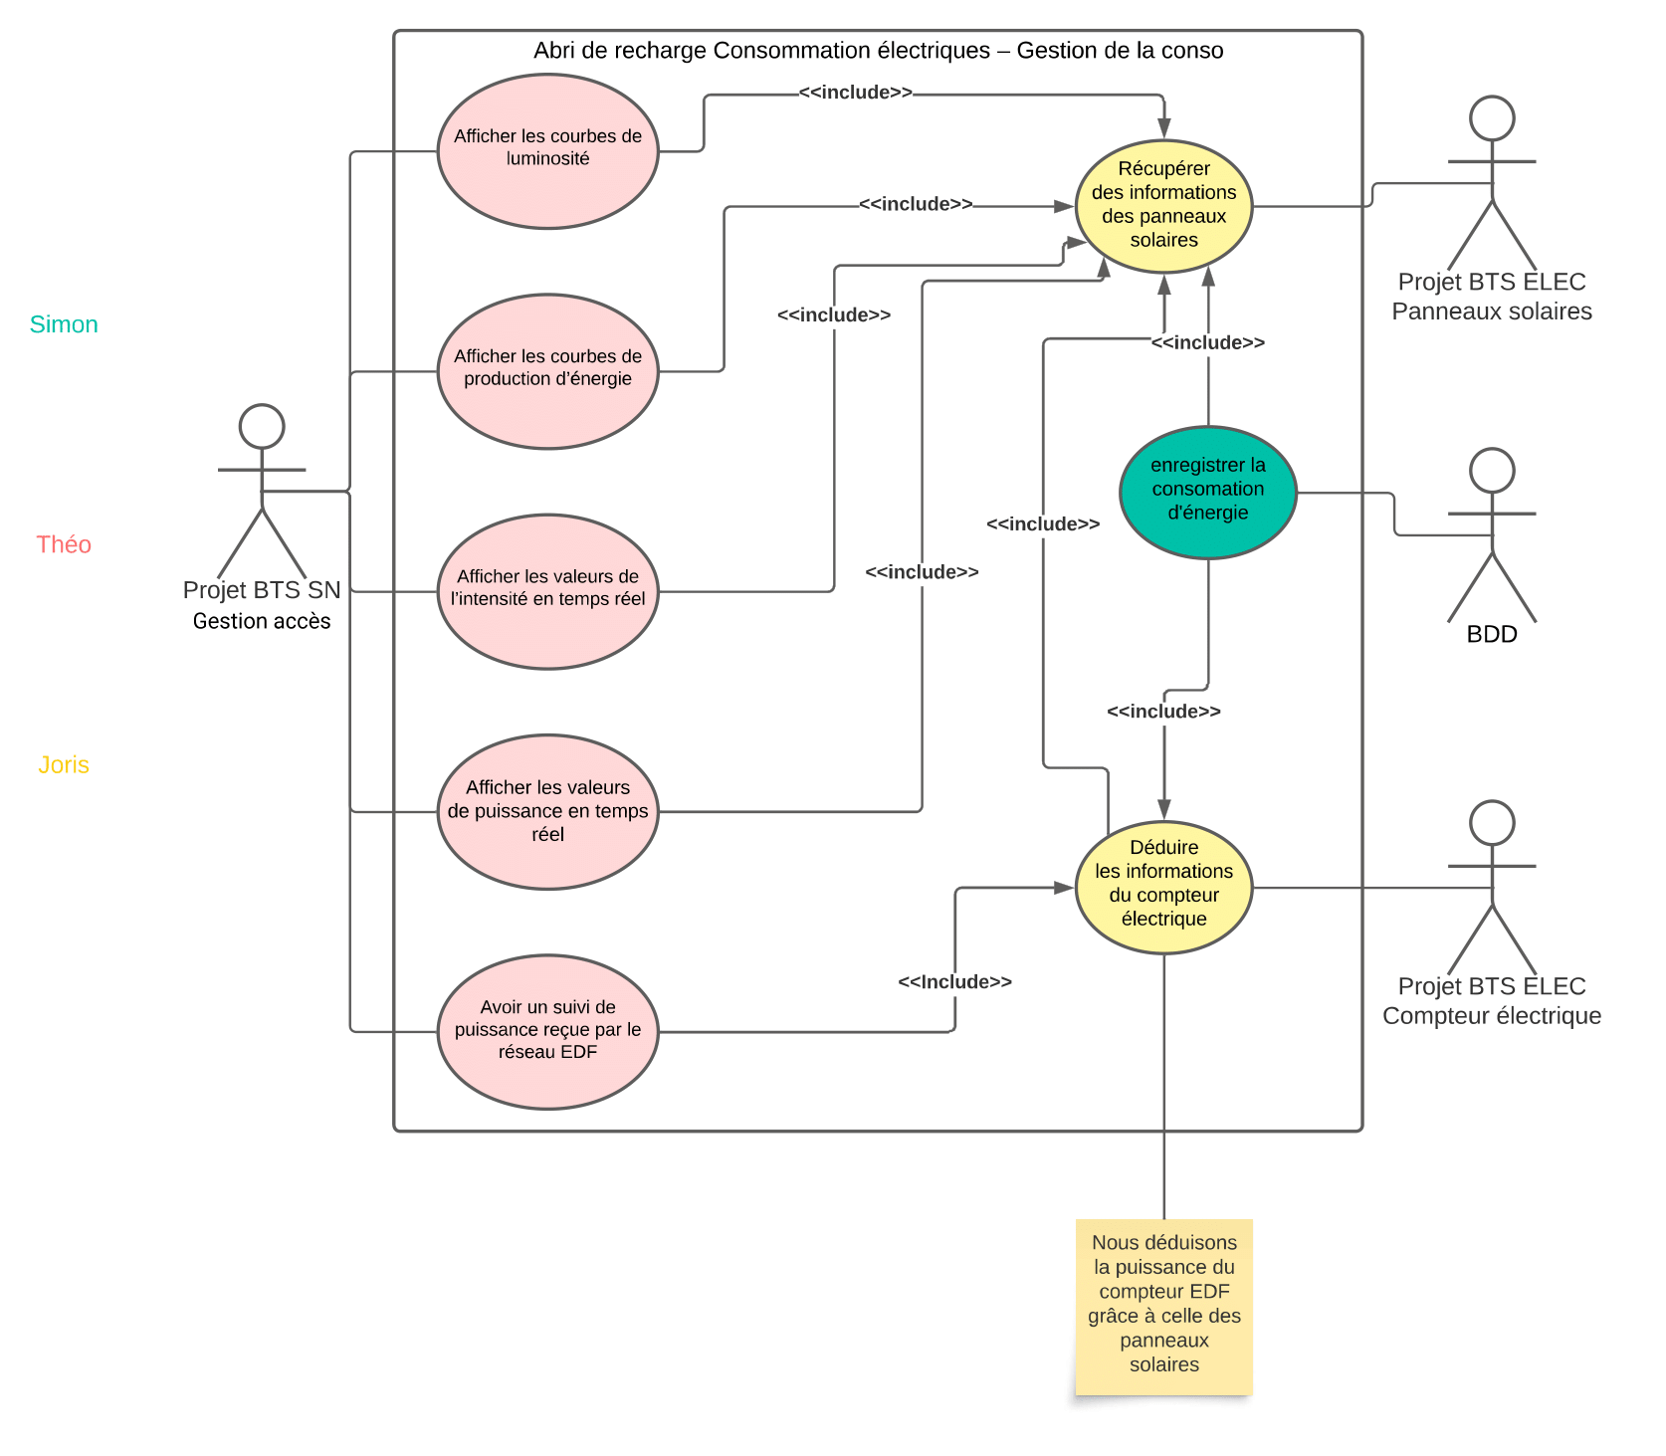
Diagramme des cas d'utilisation simplifié

Slide 6
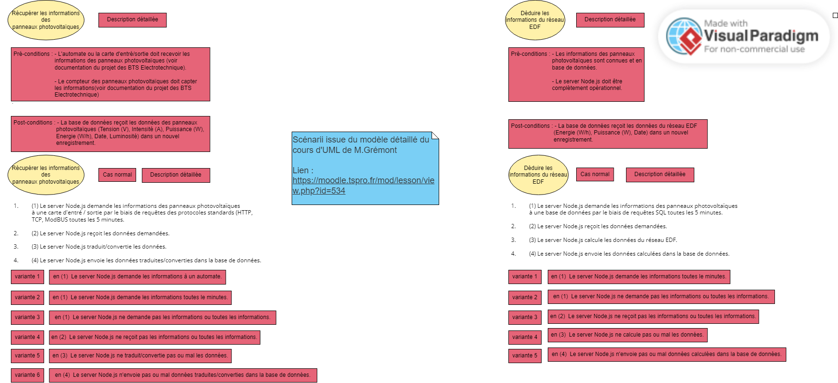

Scénario d’un cas d’utilisation

Slide 7



Slide 11
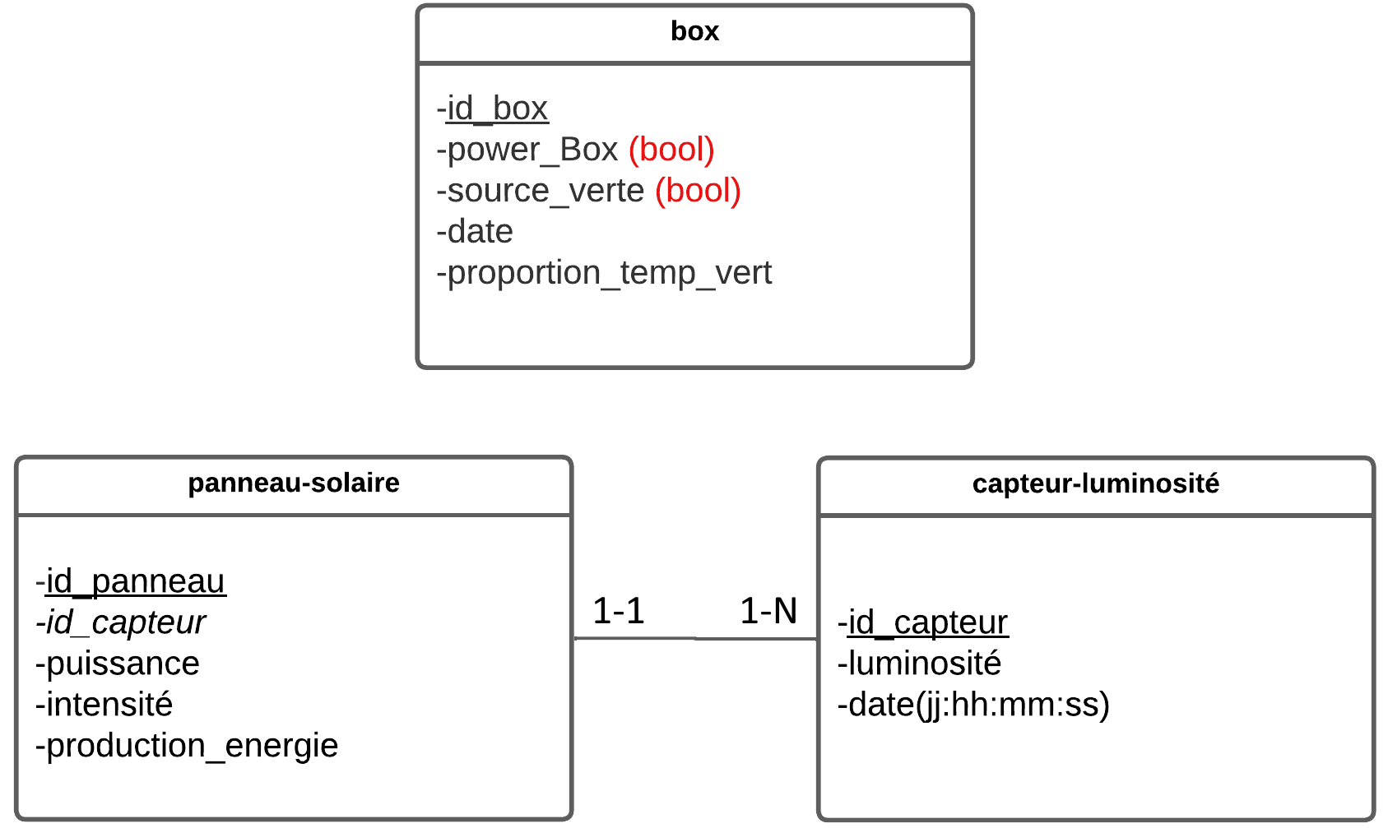
Modèle Conceptuel de Données (MCD)

Slide 12
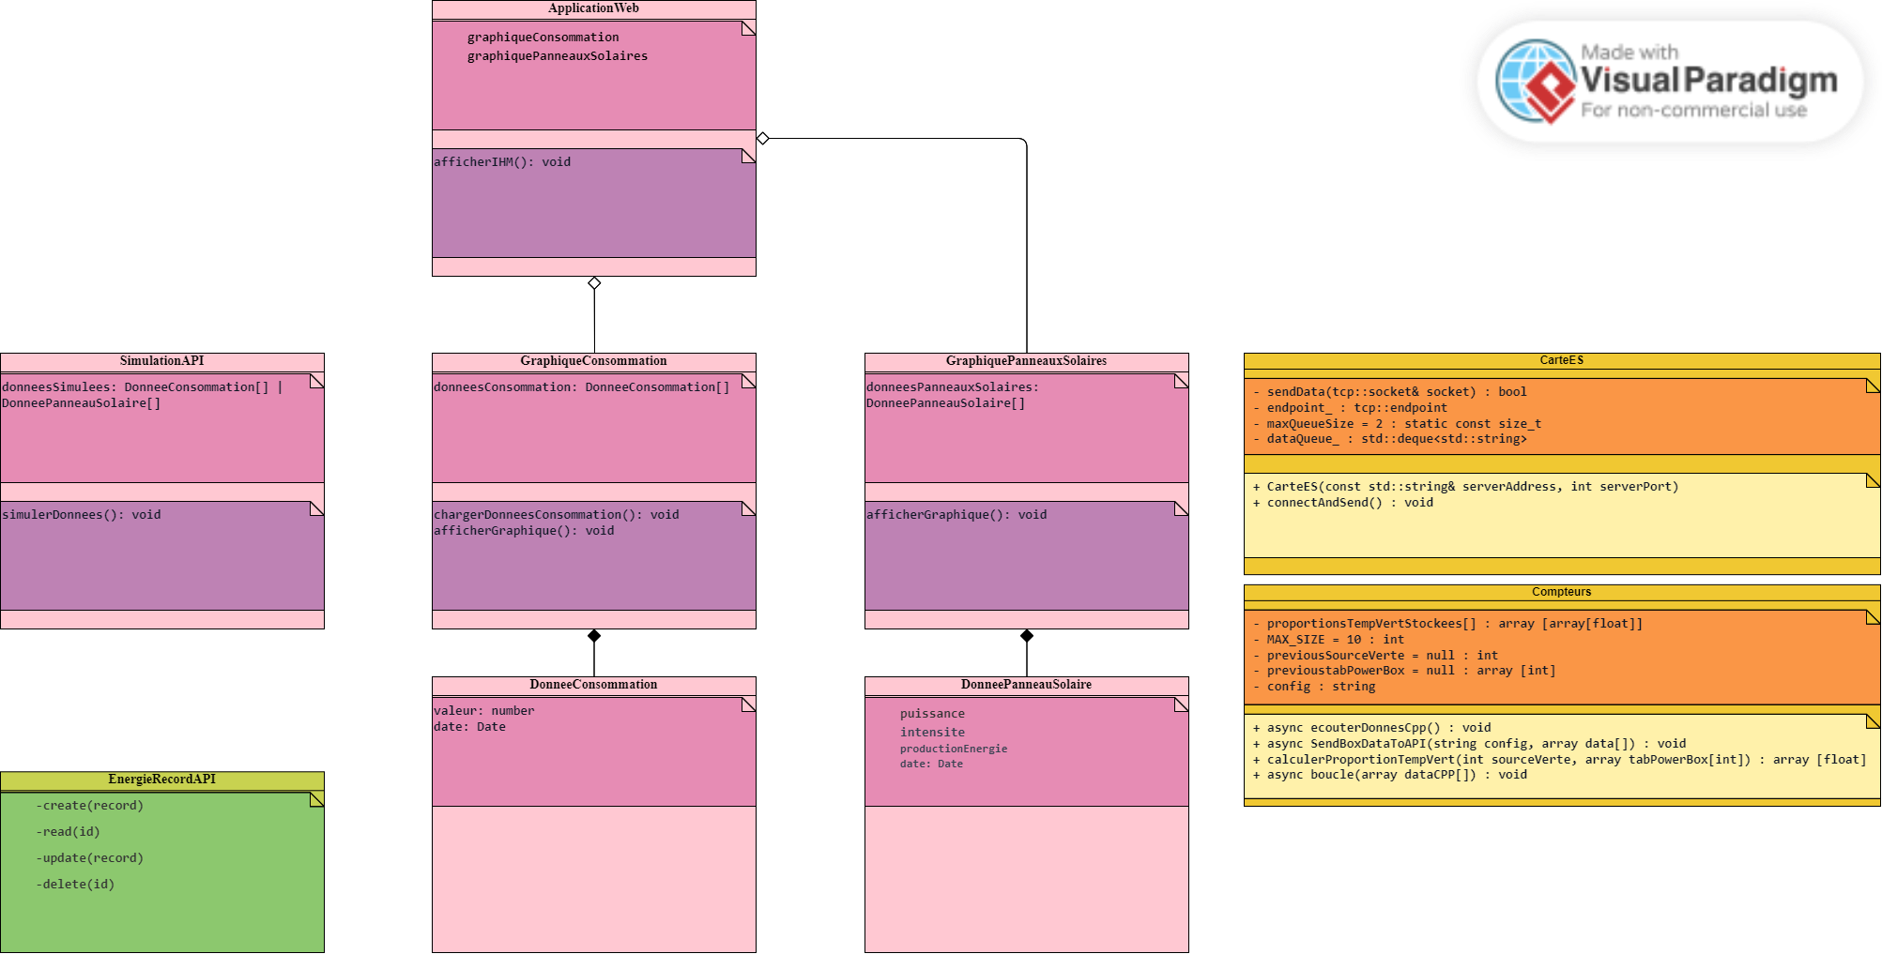
Diagramme de classes

Slide 13
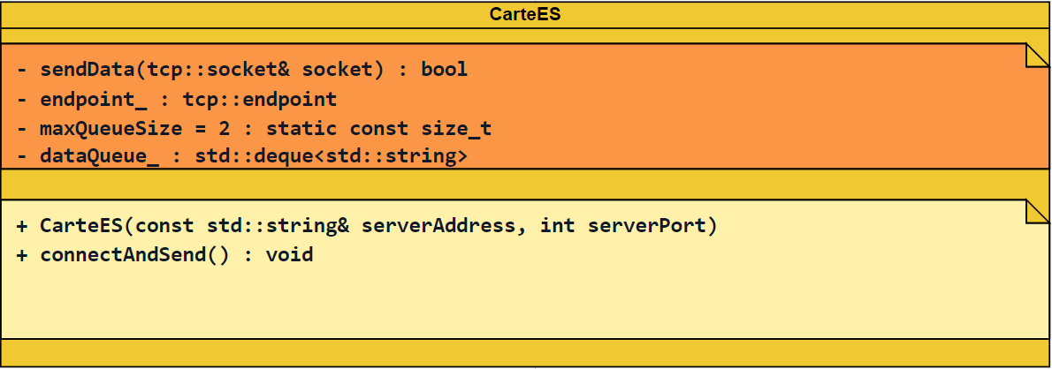
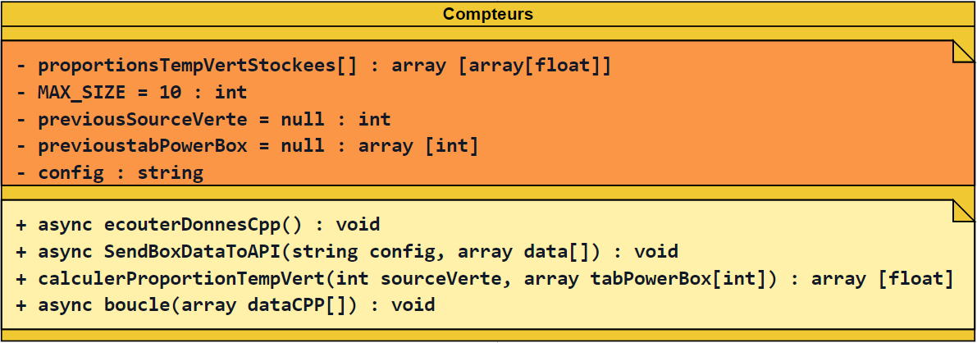
Diagramme de classes

Slide 14

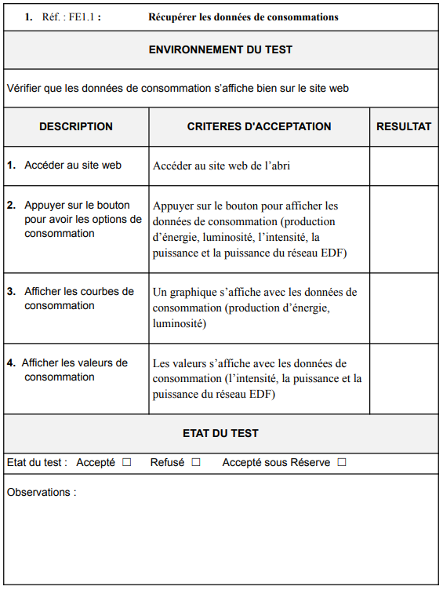


Dossier de tests et de validation

Slide 15
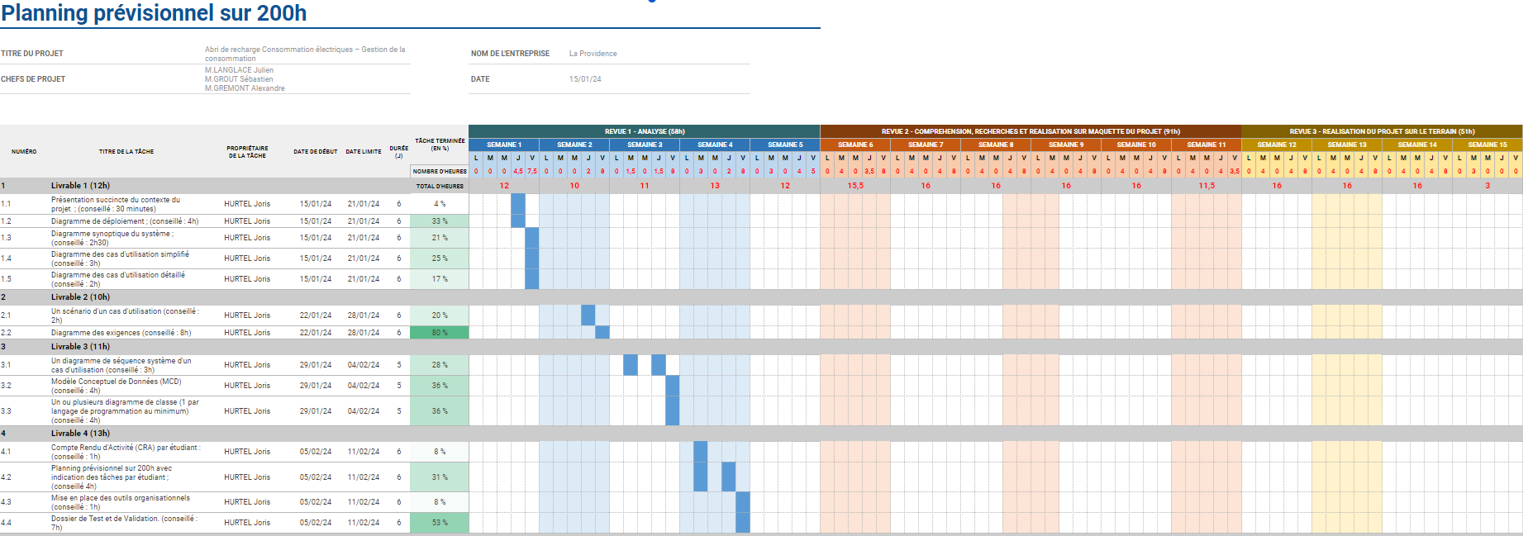
Planning prévisionnel sur 200h

Slide 16
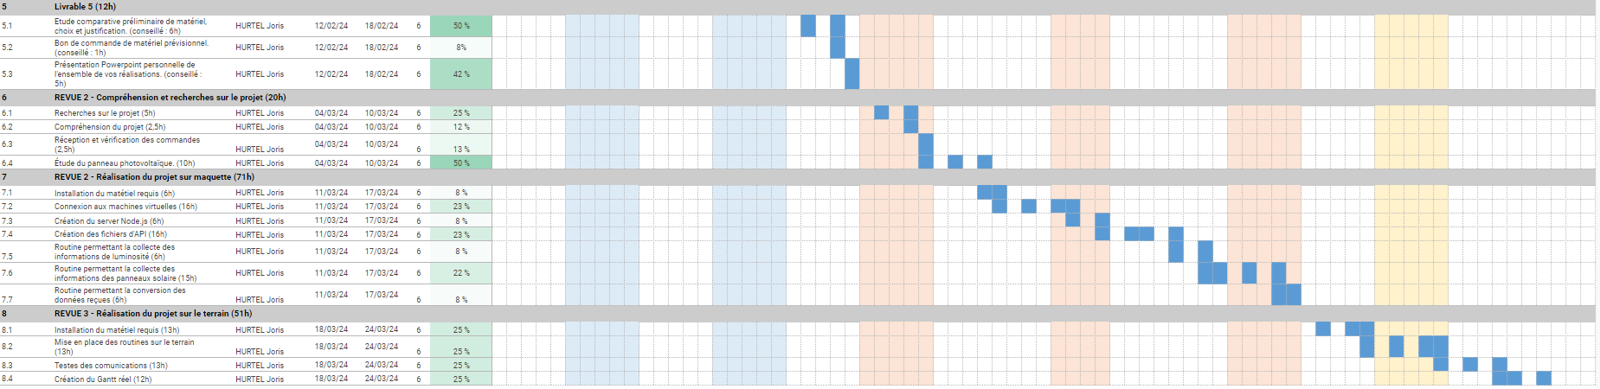
Planning prévisionnel sur 200h

Slide 17
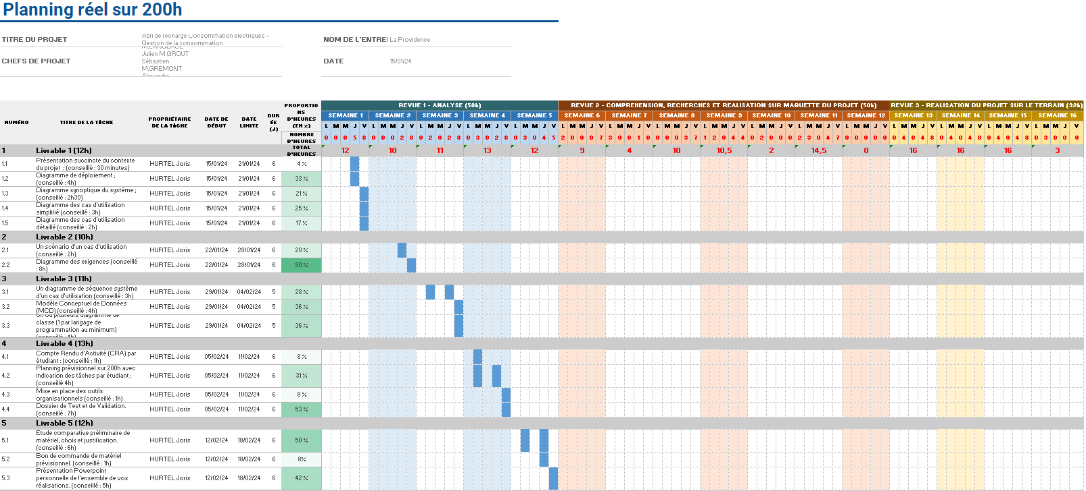
Planning réel sur 200h

Slide 18
Planning réel sur 200h

Slide 19
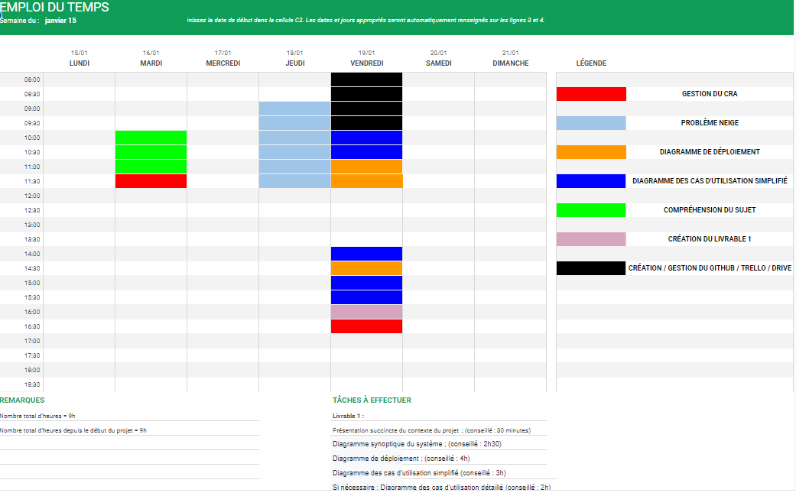
Compte rendu d’activité (CRA)

Slide 20
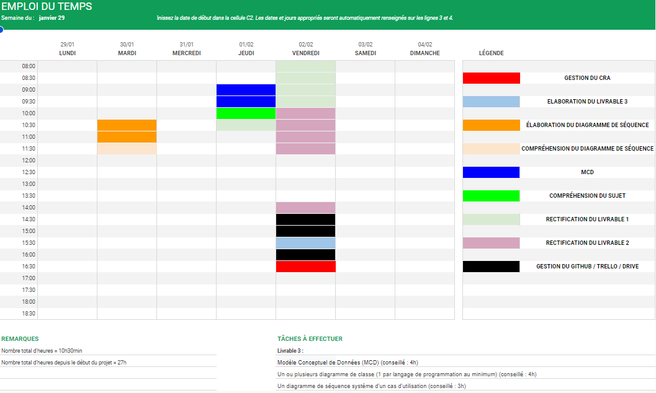
Compte rendu d’activité (CRA)

Slide 21
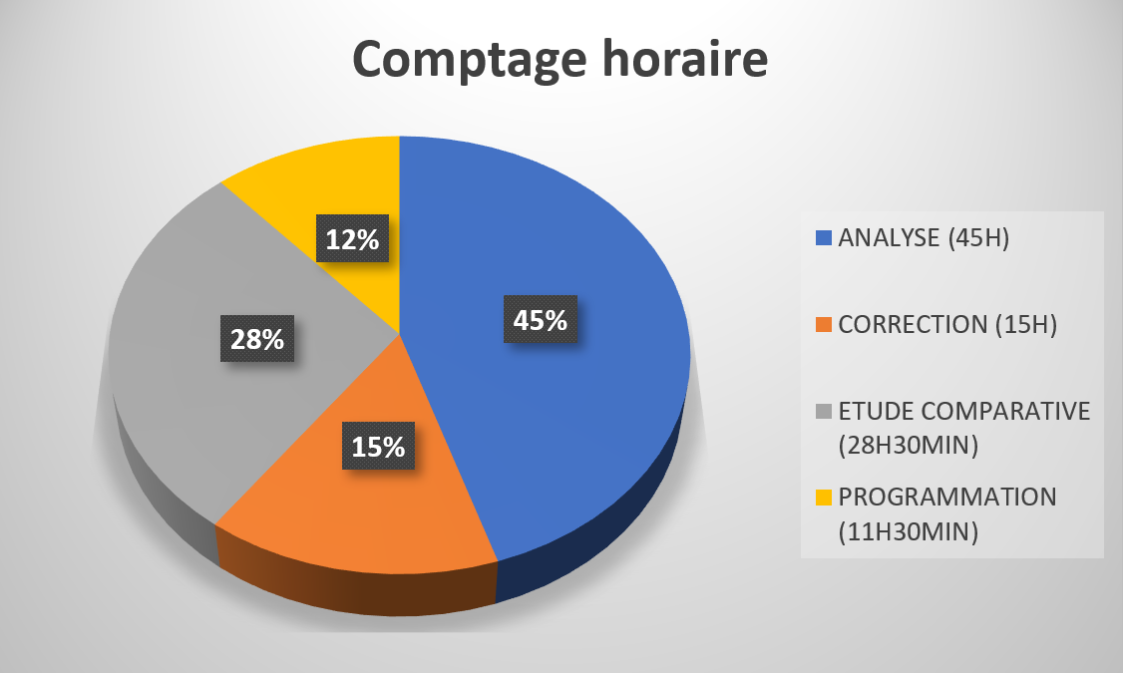
Compte rendu d’activité (CRA)

Slide 22
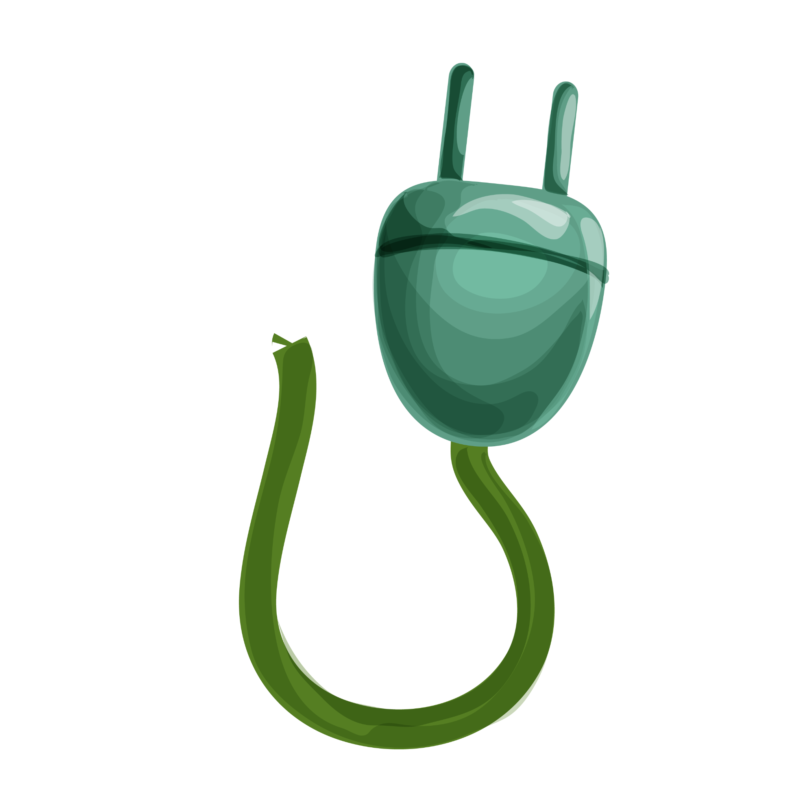

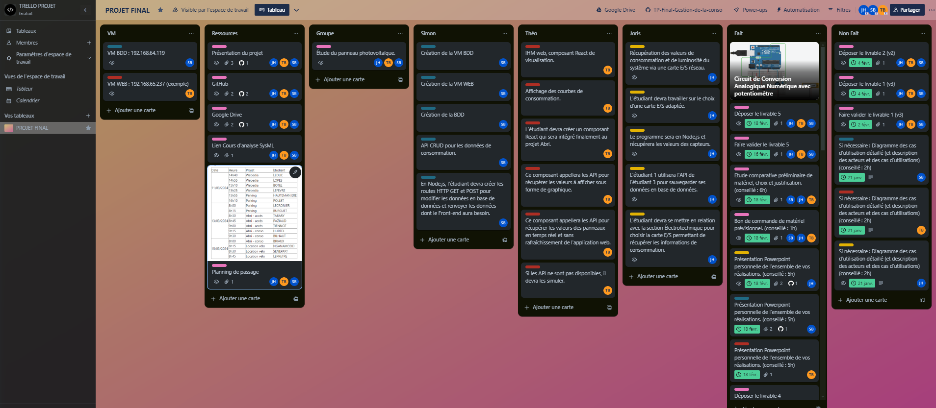
Trello

Slide 23
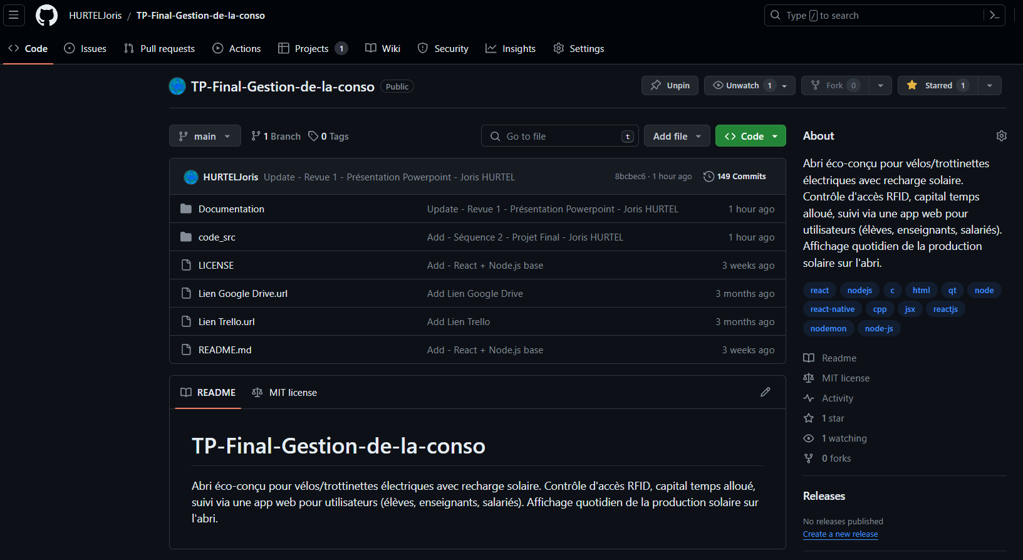


GitHub partagé

Slide 24
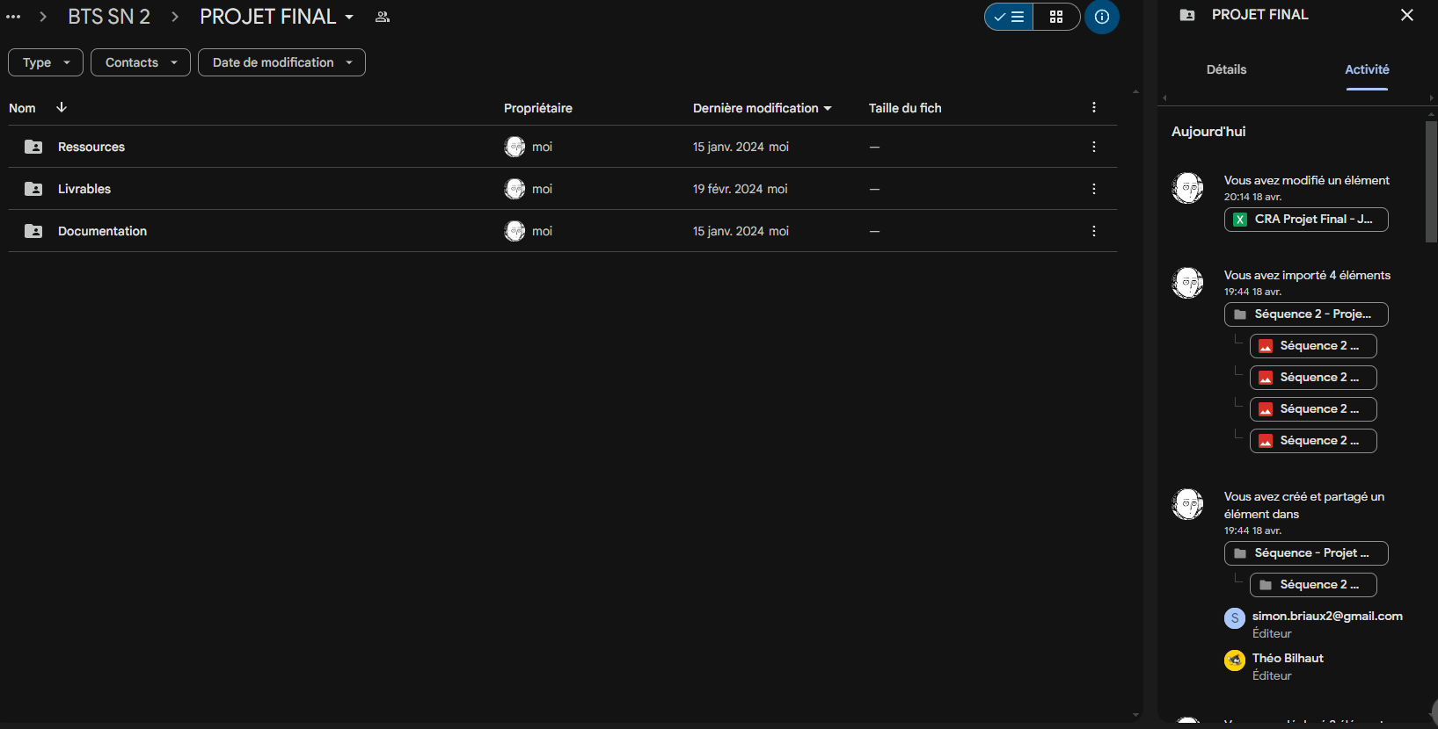
Google Drive

Slide 25
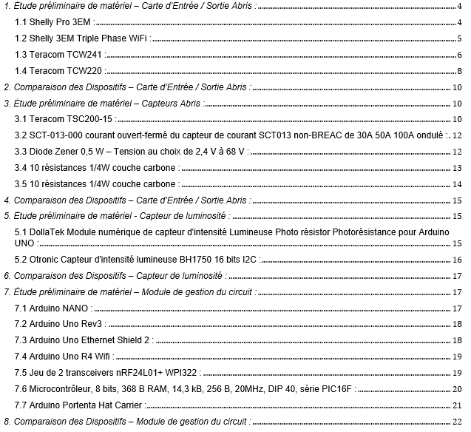
Etude comparative

Slide 26
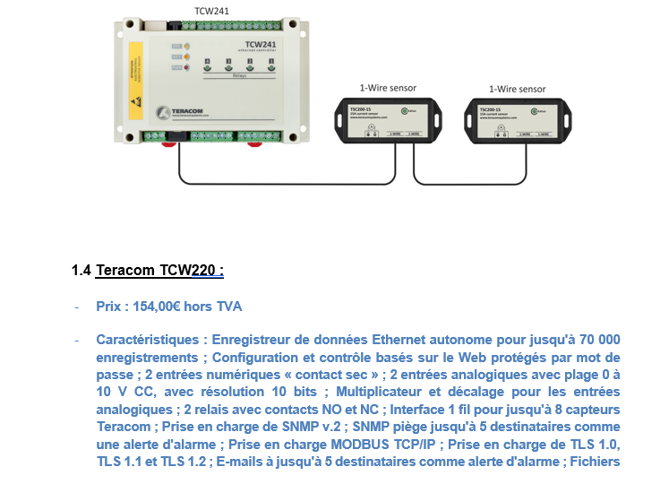
Etude comparative

Slide 27
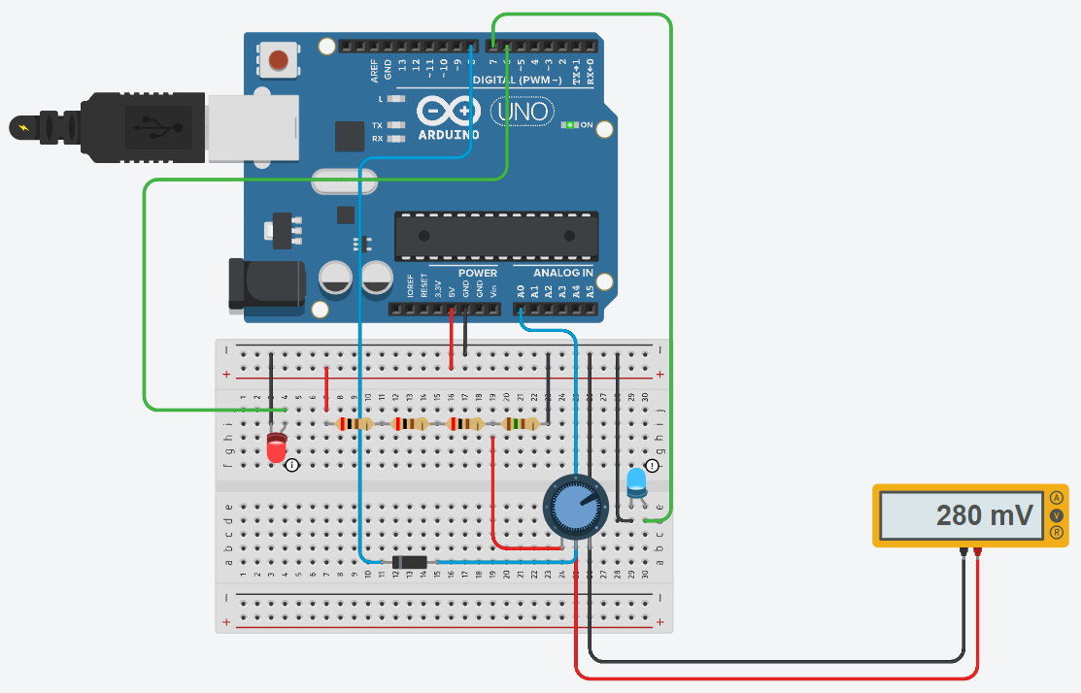
Circuit CAN Arduino

Slide 28
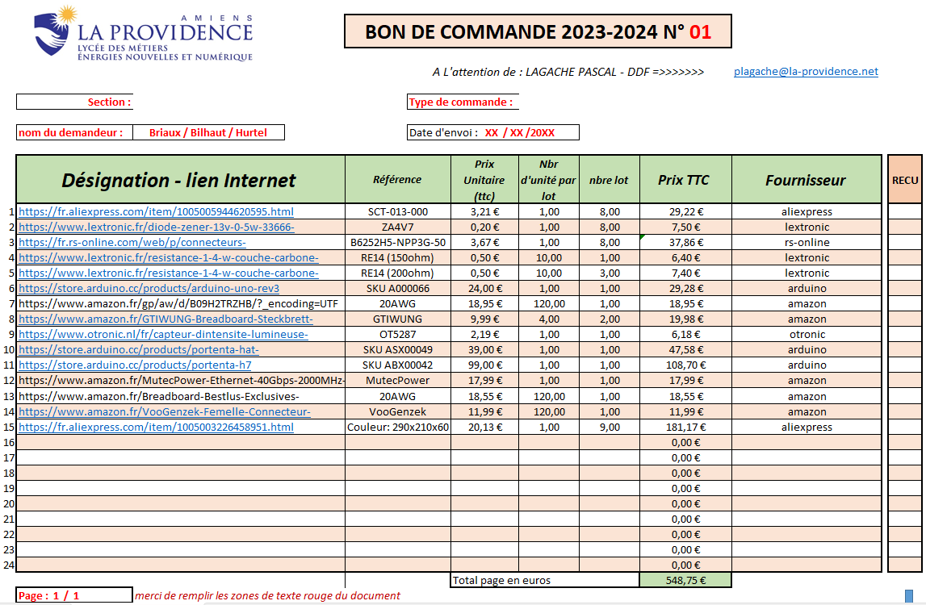
Bon de commande

Slide 29
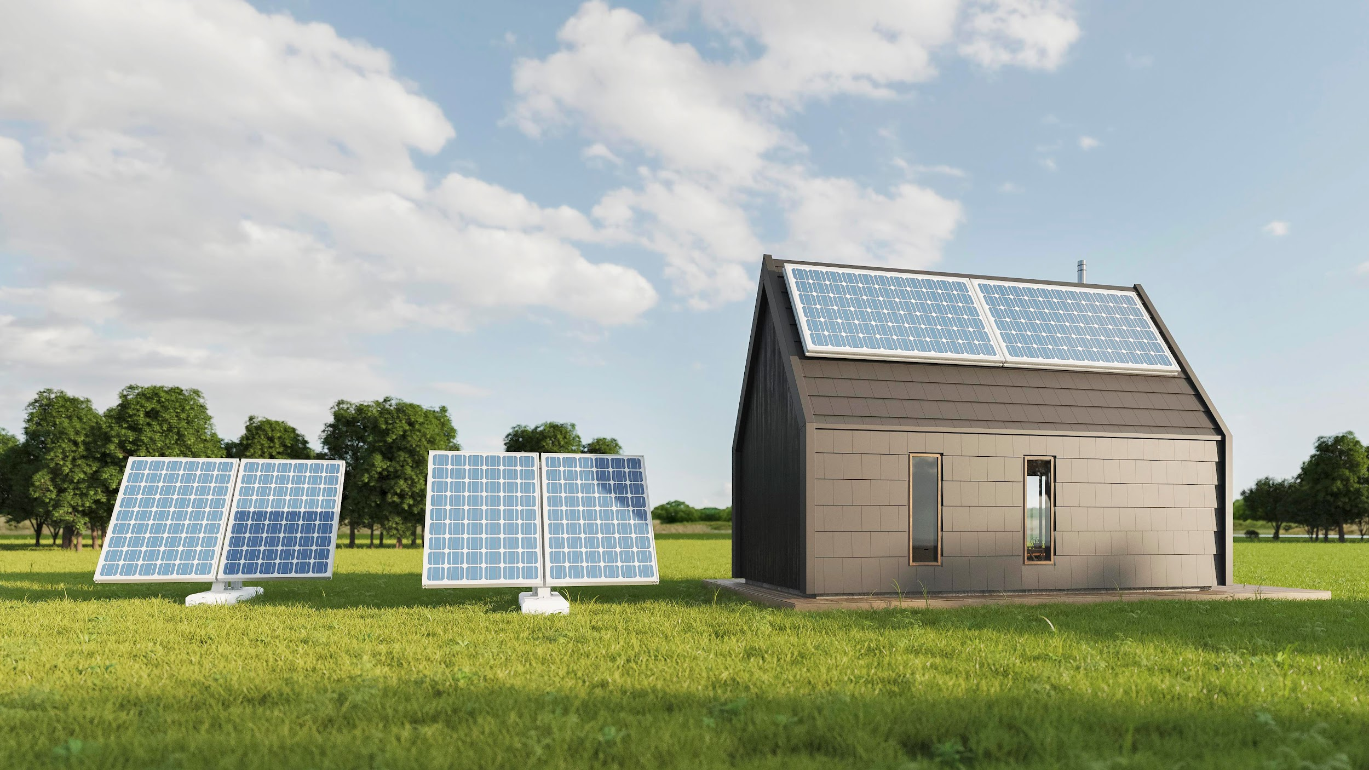
Partie 2
Présentation des modules de tests

Slide 30
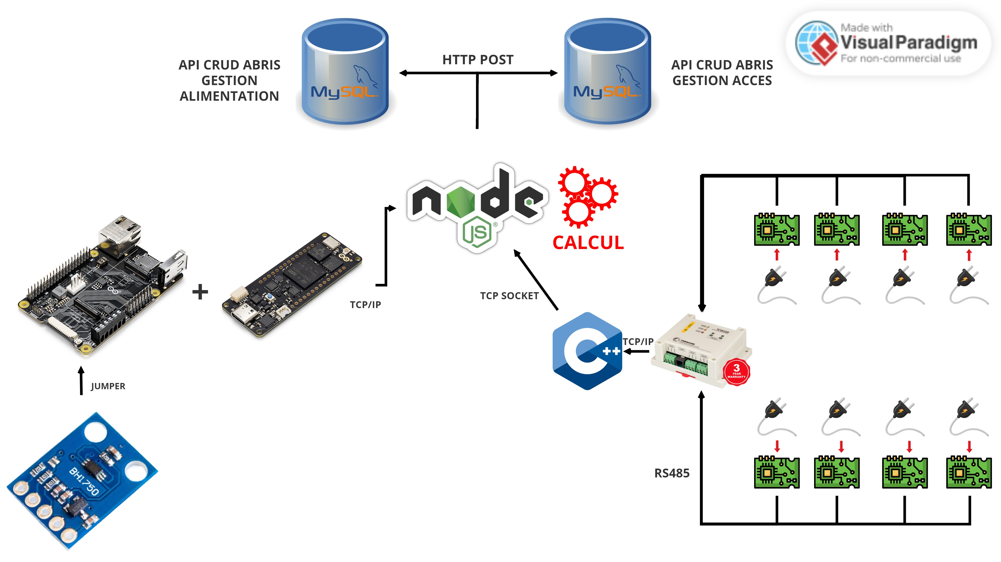
Diagramme synoptique personnel

Slide 31
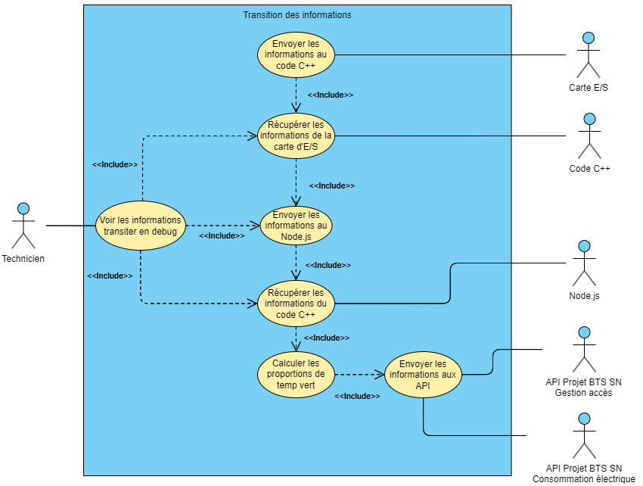
Use Case détaillé

Slide 32
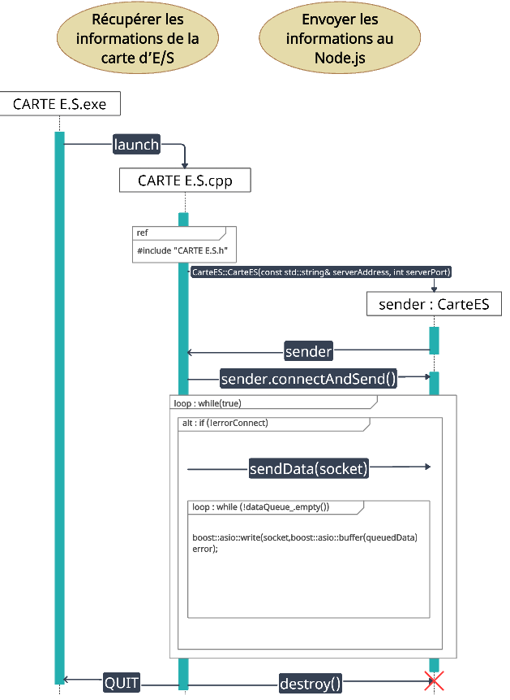
Diagramme de séquence 1

Slide 33
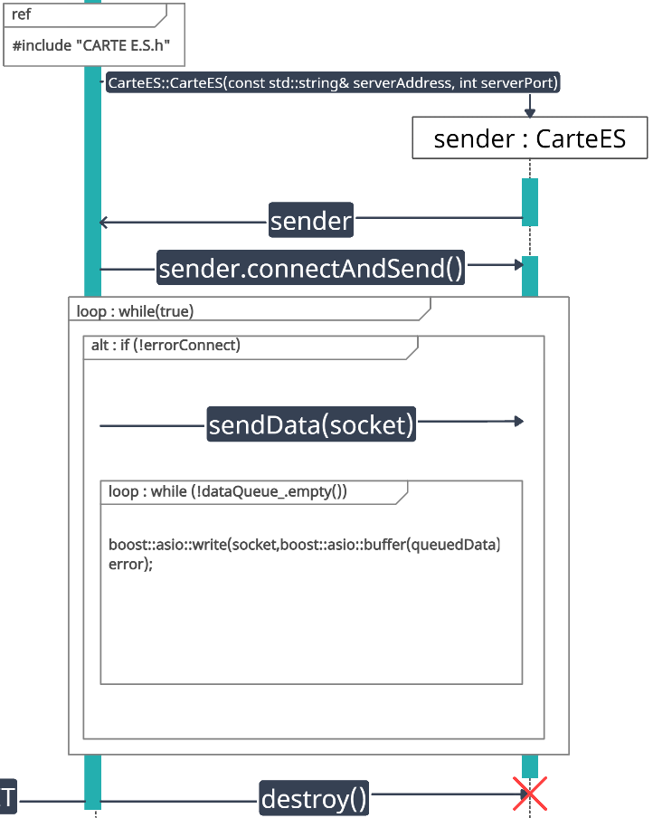
Diagramme de séquence 1

Slide 34
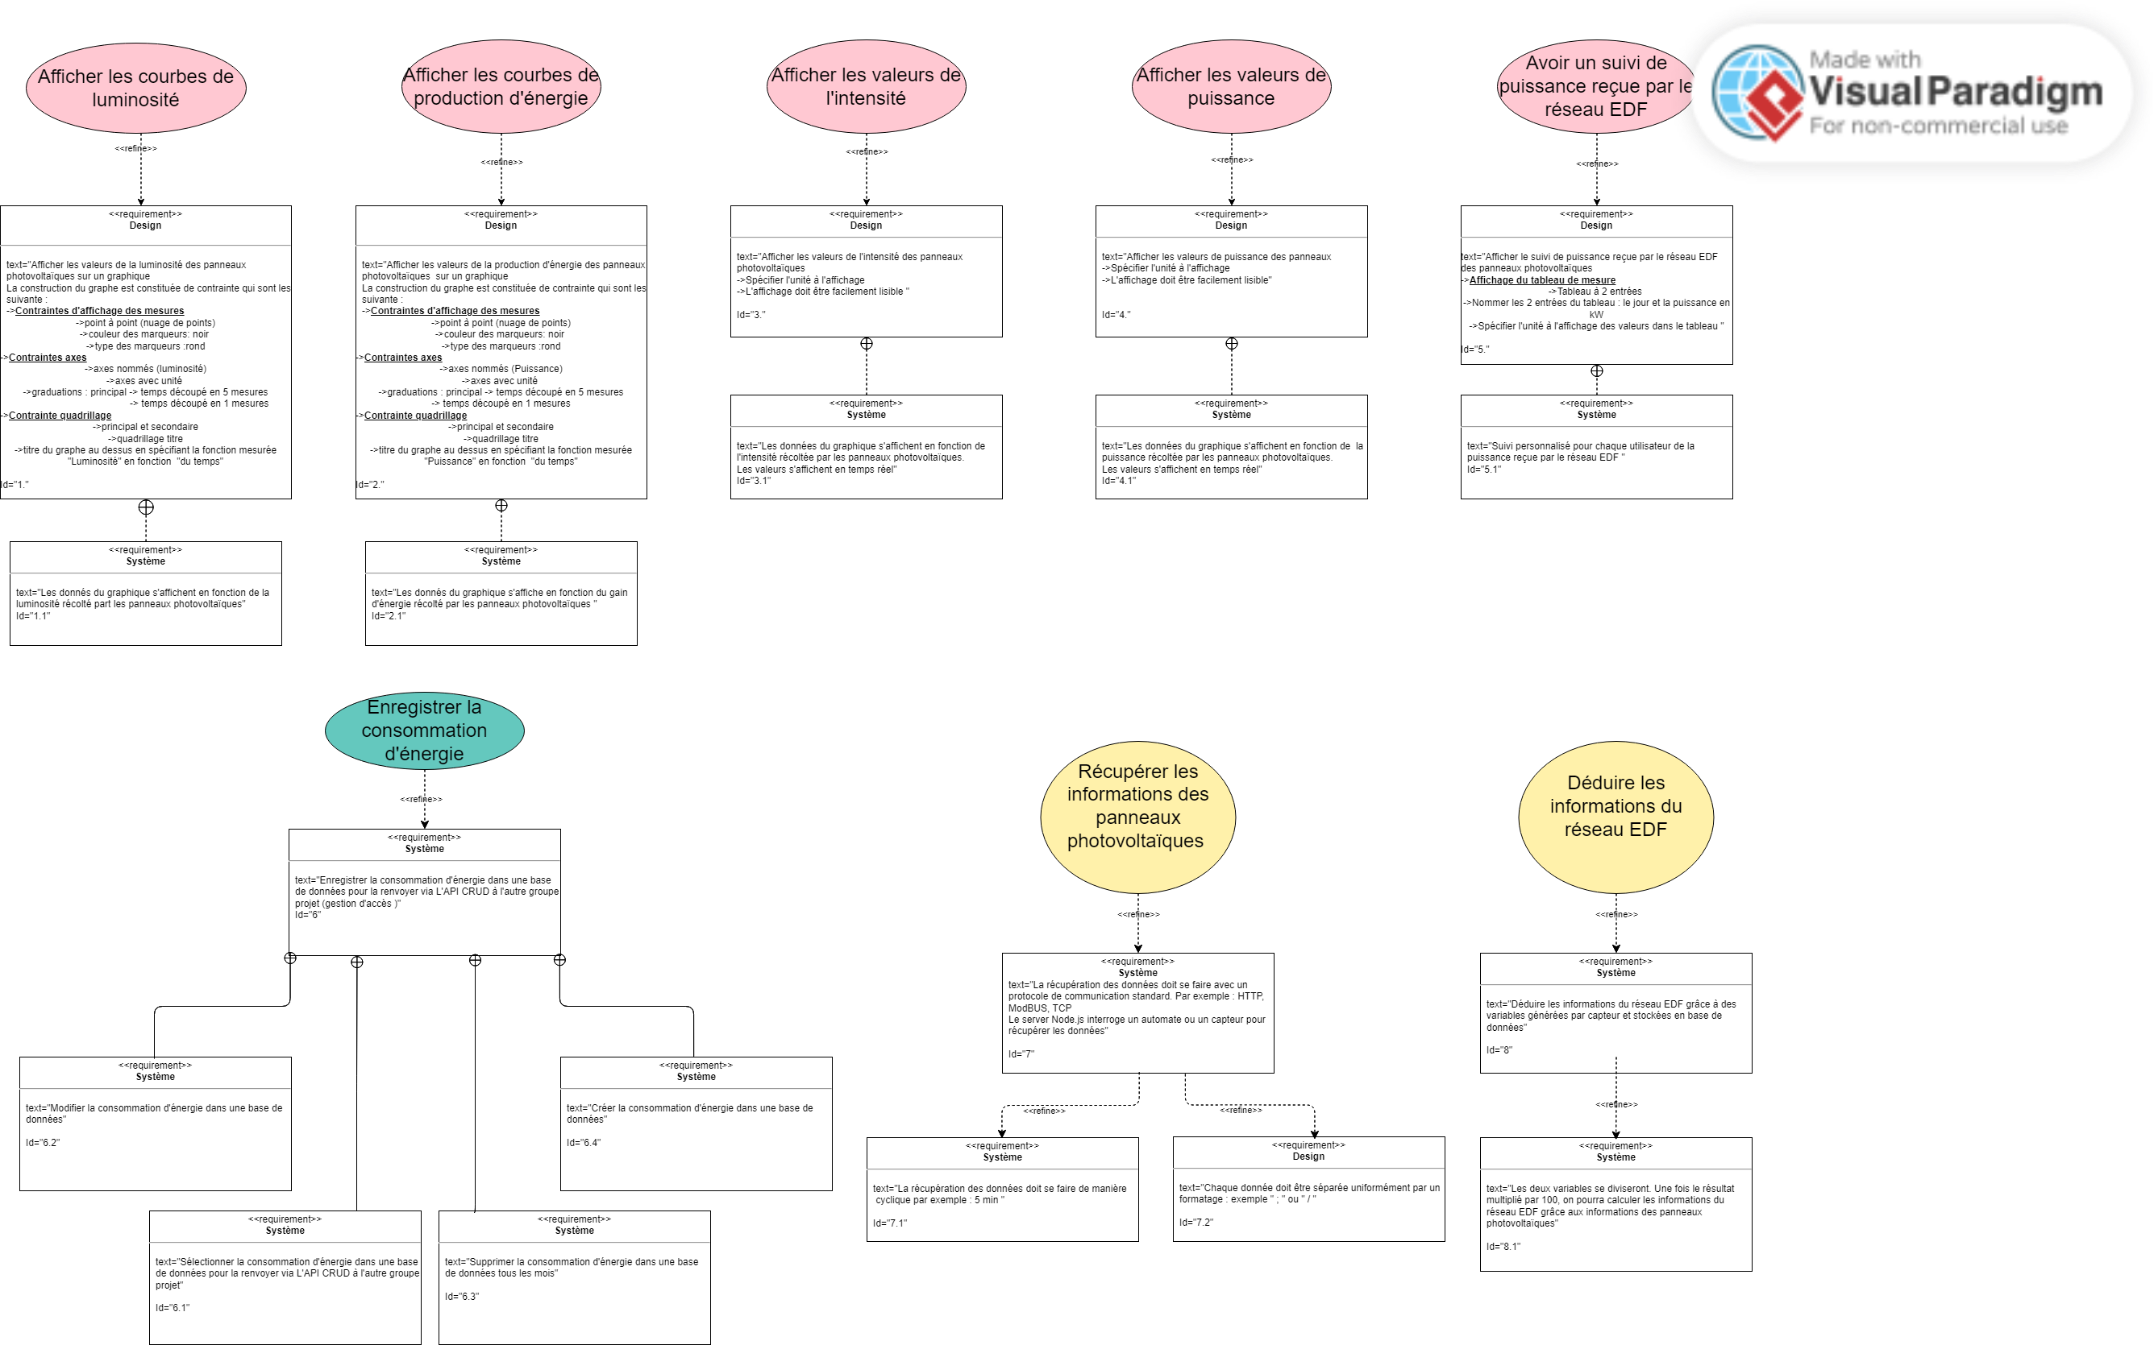

Diagramme des exigences

Slide 35
Diagramme des exigences

Slide 36
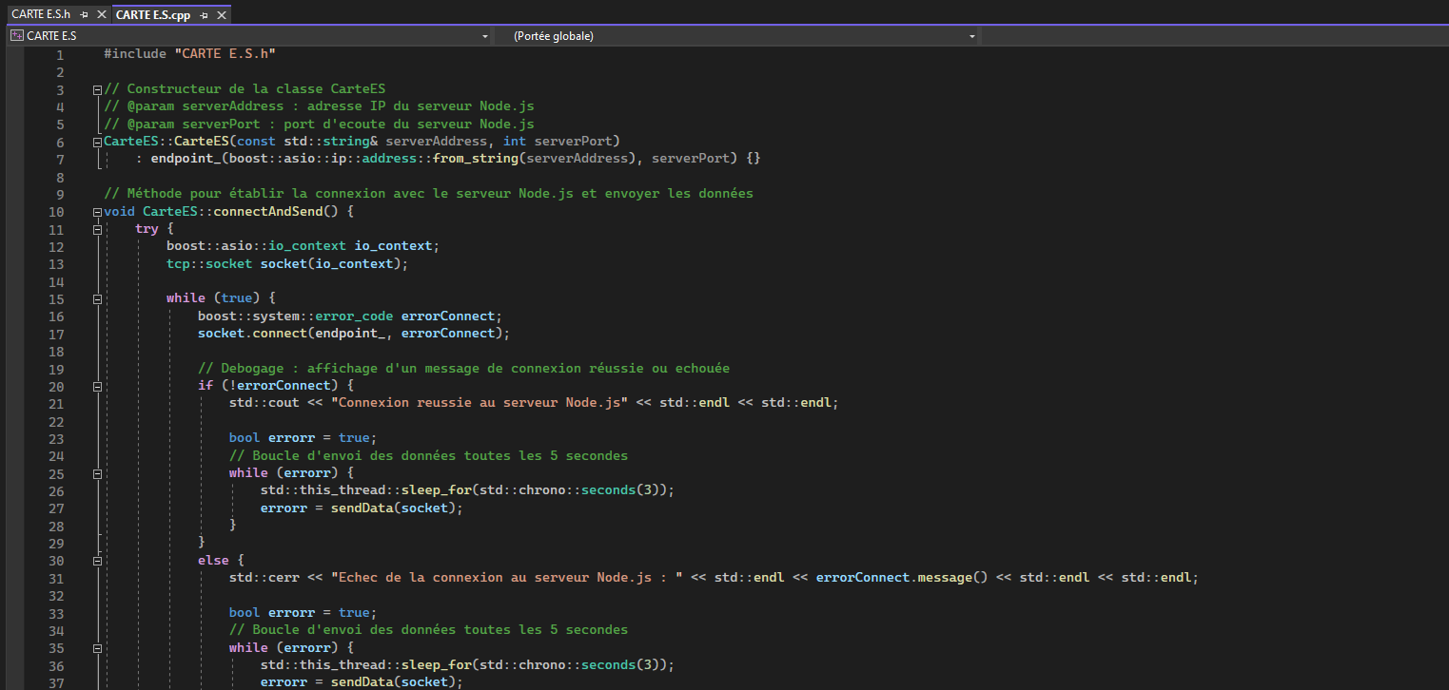
Image du code

Slide 37
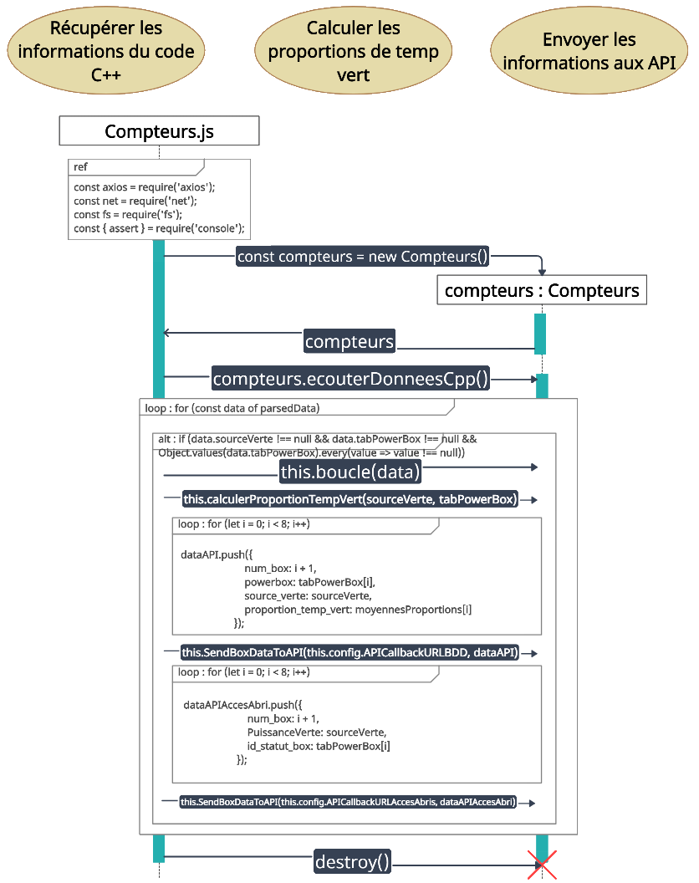
Diagramme de séquence 2

Slide 38
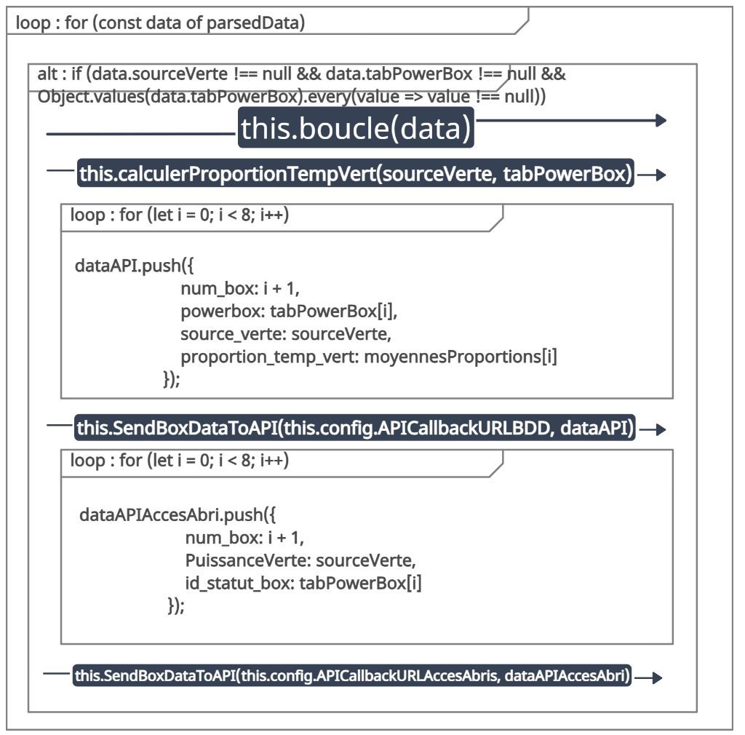
Diagramme de séquence 2

Slide 39
Diagramme des exigences

Slide 40
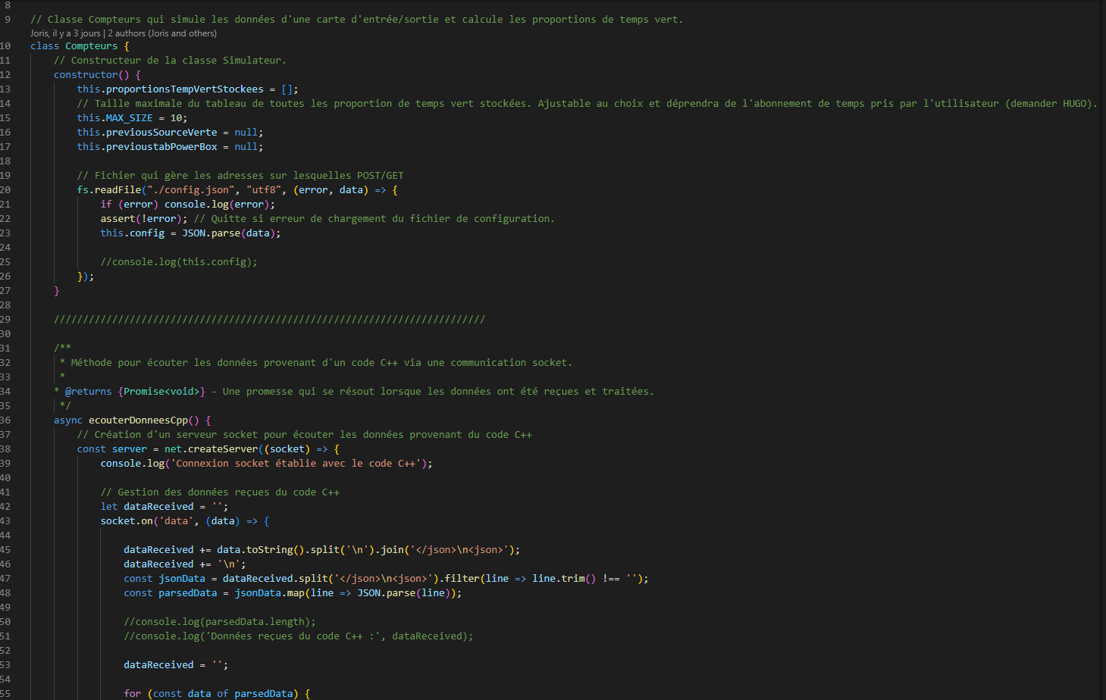
Image du code 2

Slide 41
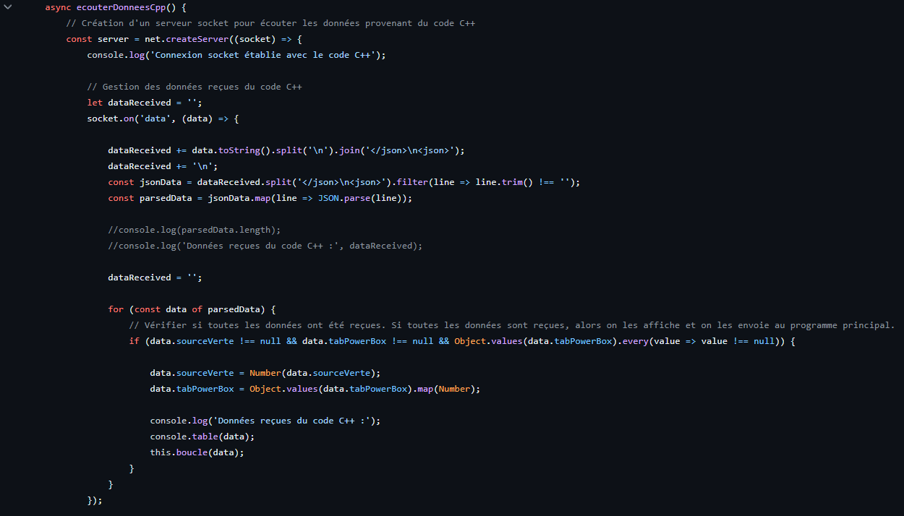

Partie 3
Démonstration des modules de tests

